Slide 1


Programa Inspectores Fiscales 2026
Curso Inspección Fiscal II Marco Normativo
Módulo IV: “Reglamento de Contratación de Trabajos
de Consultoría. RCTC N° 48.
Capítulos: I al X / Bases Tipo Vigente” S2.
Academia de Obras Públicas Chile Presidente José Manuel Balmaceda
División de Desarrollo y Gestión de Personas. Subsecretaría de Obras Públicas
Jueves 13 y Viernes 14 de Agosto. Docente: Carlos Carrasco López [DV].
de

Slide 2
Criterios de Aplicación de Instructivos para Autorizar el emplazamiento de Atraviesos y Paralelismos de Servicios Públicos en la Faja Fiscal.
2

Slide 3
MARCO LEGAL DEL INSTRUCTIVO SOBRE ATRAVIESOS Y PARALELISMOS EN CAMINOS PUBLICOS
3

Slide 4
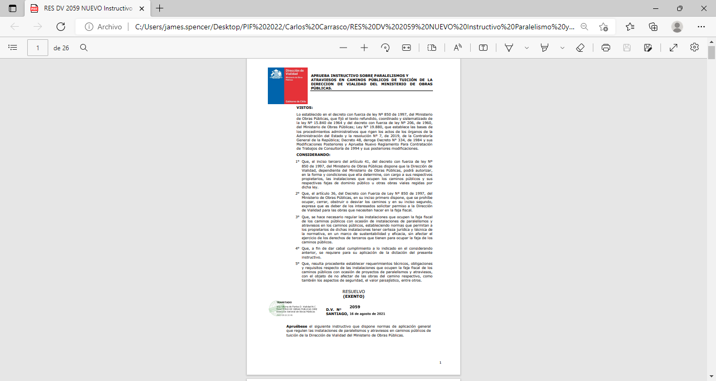
4
Gobierno de Chile | Ministerio de Obras Pública | Academia de Obras Públicas

Slide 5
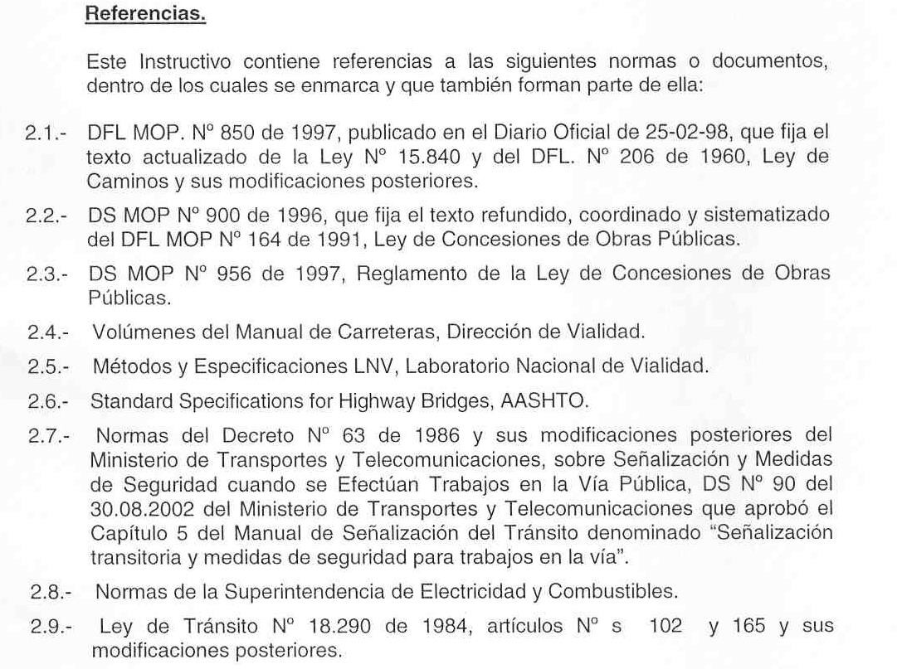
5

Slide 6
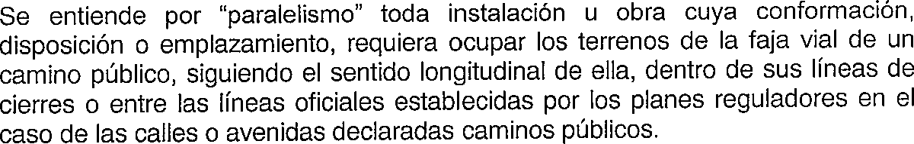
Empleo del Instructivo sobre Paralelismos en Caminos
Públicos.
6

Slide 7
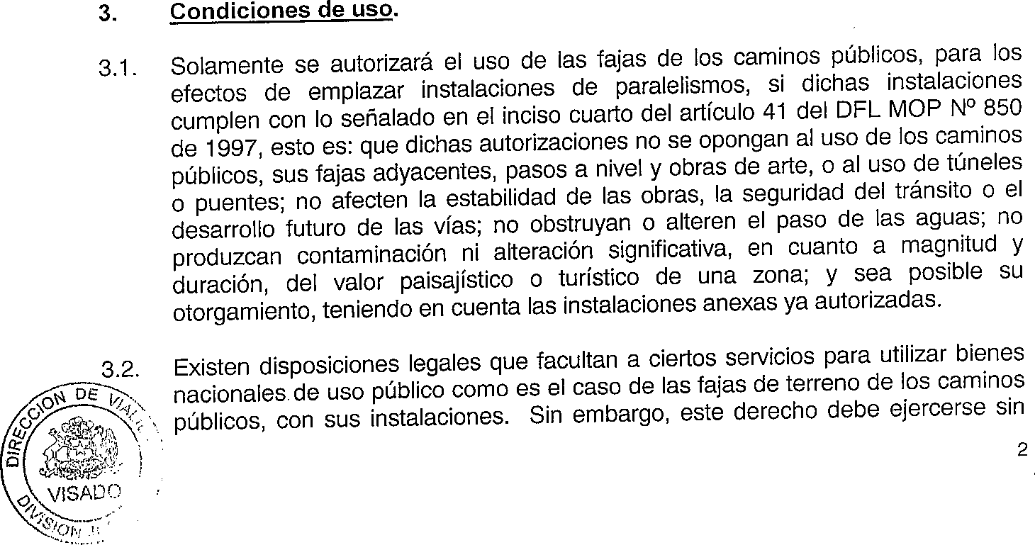
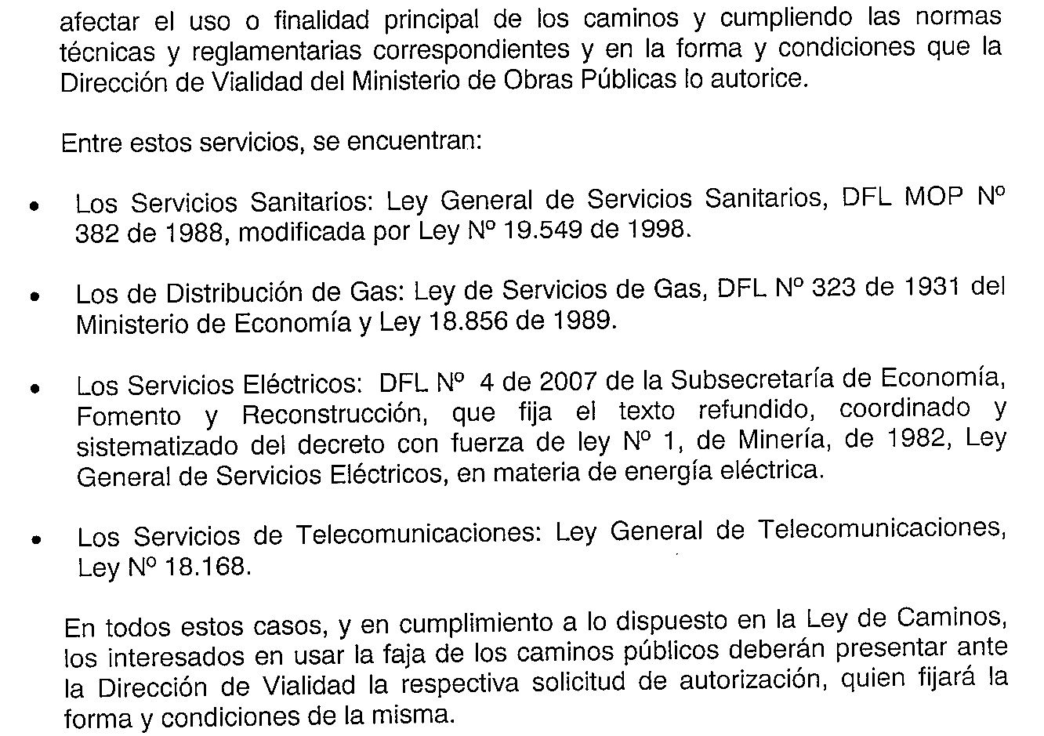
7

Slide 8

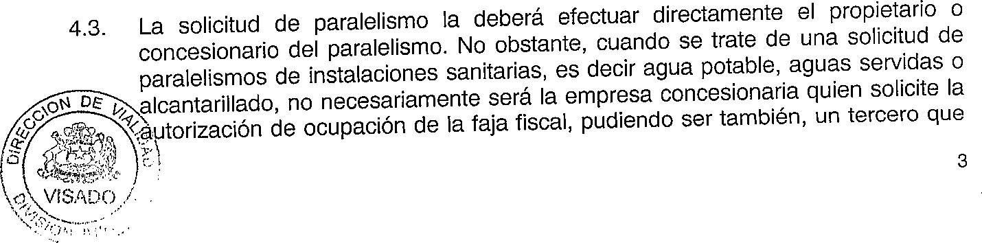
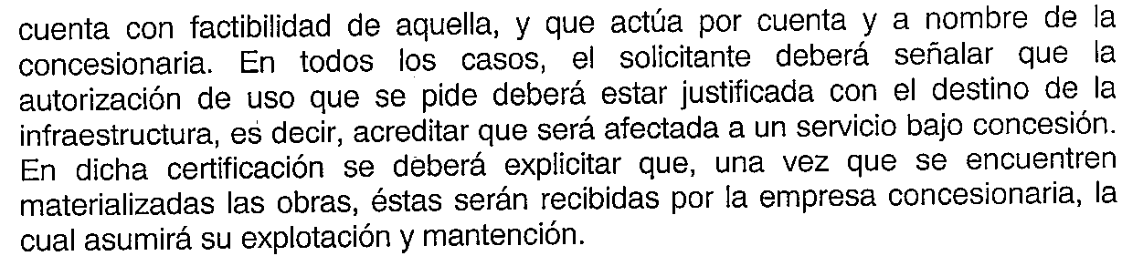
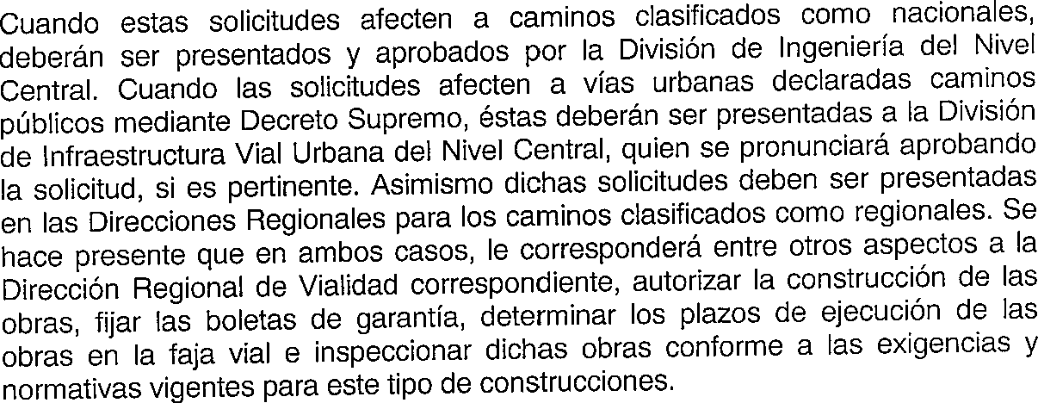
8

Slide 9
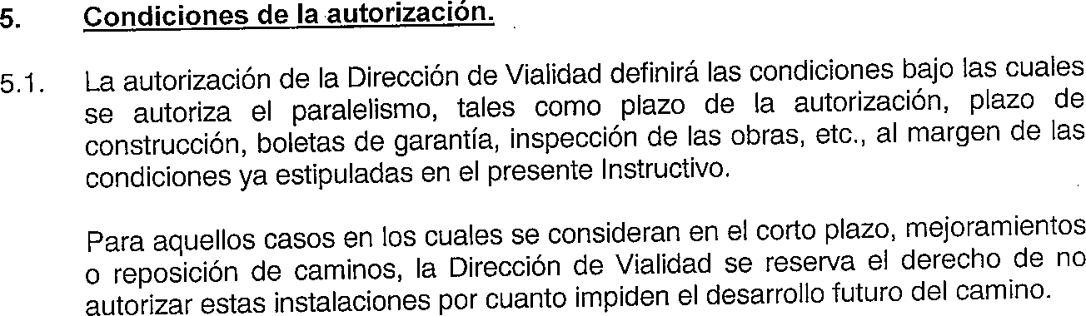
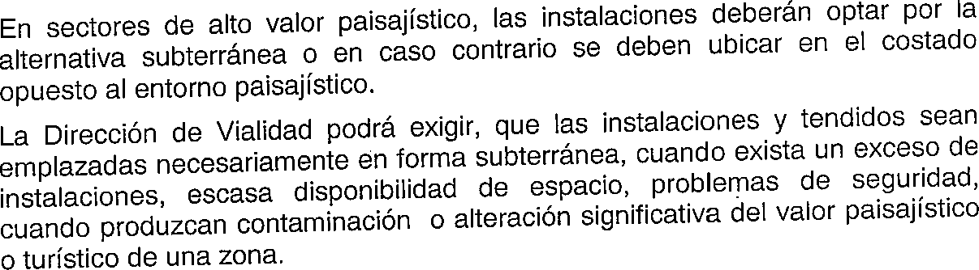
9

Slide 10
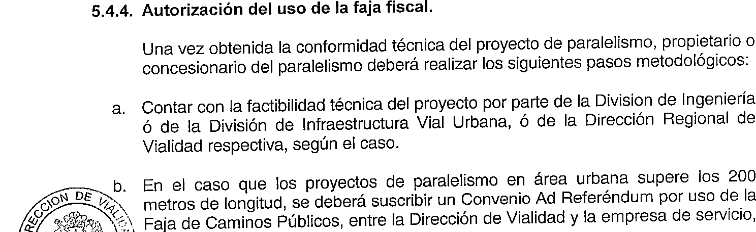
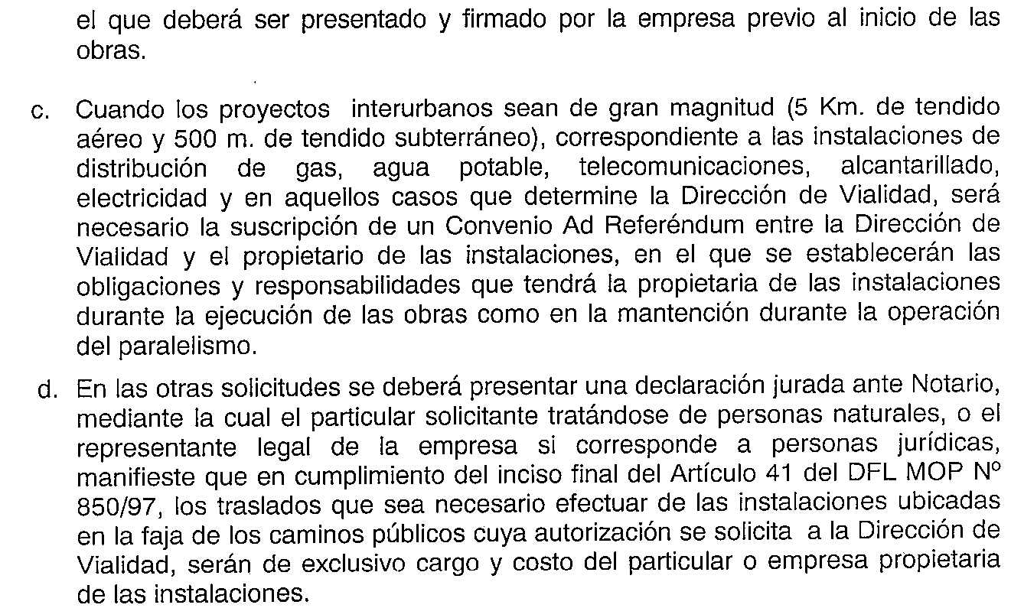

10

Slide 11
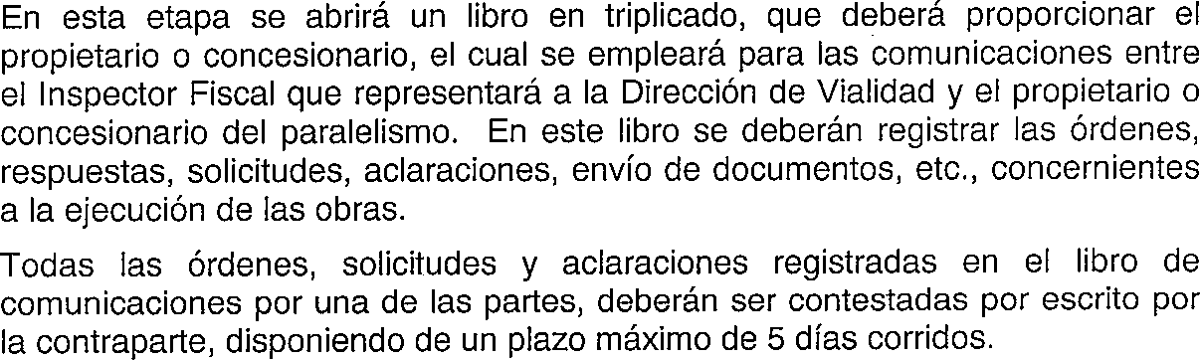
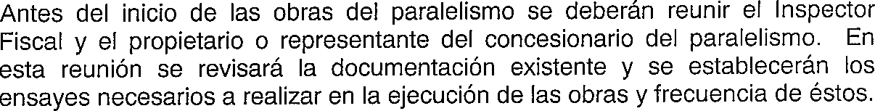
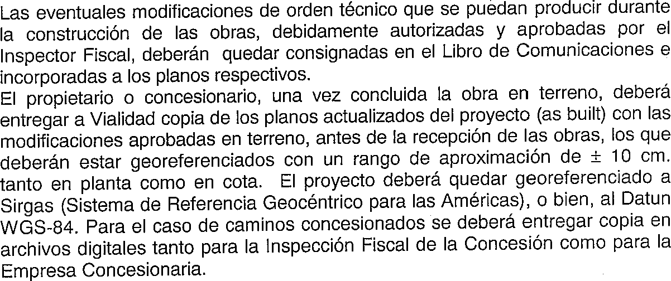
11

Slide 12
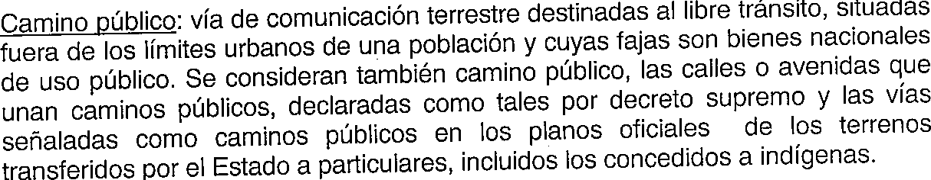
Empleo del Instructivo sobre
Atraviesos en Caminos Públicos.
12

Slide 13
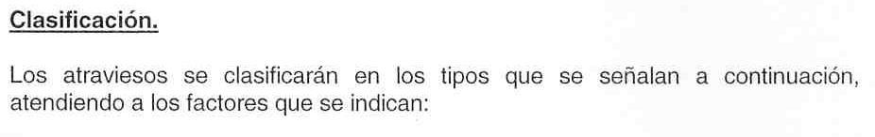
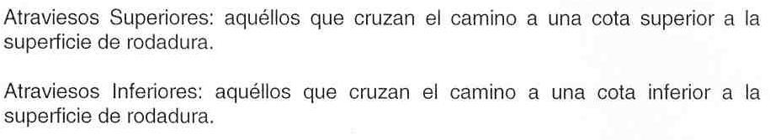

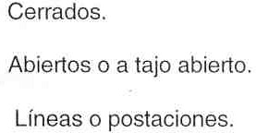
13

Slide 14
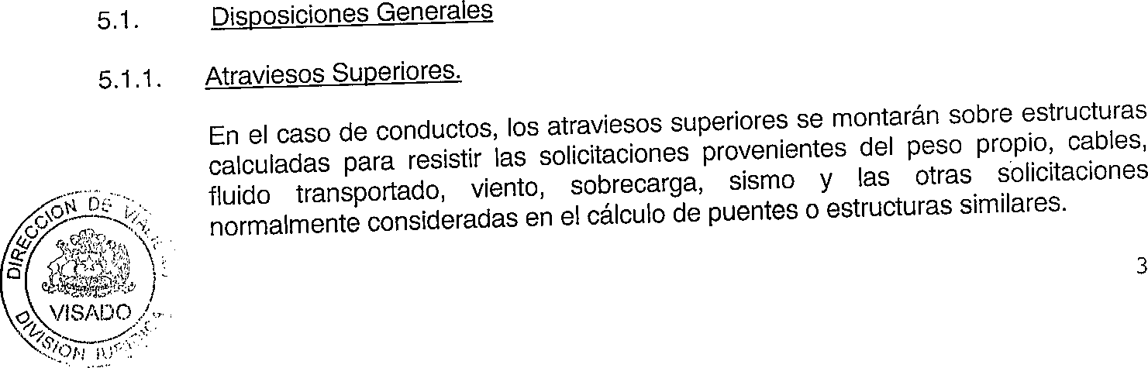
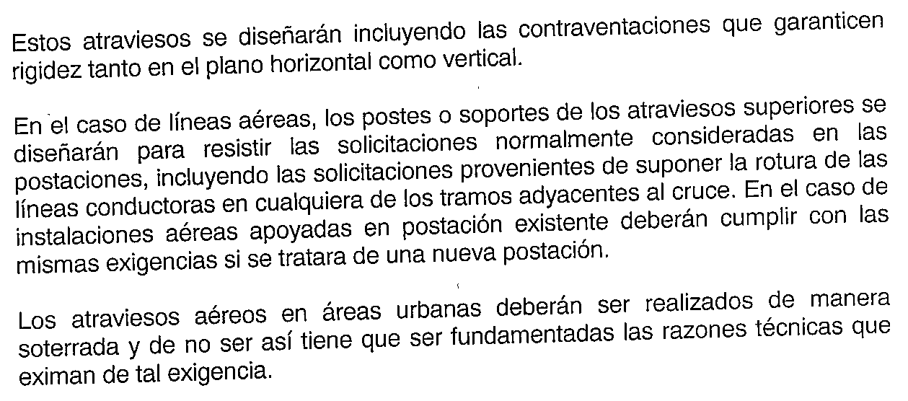
14

Slide 15
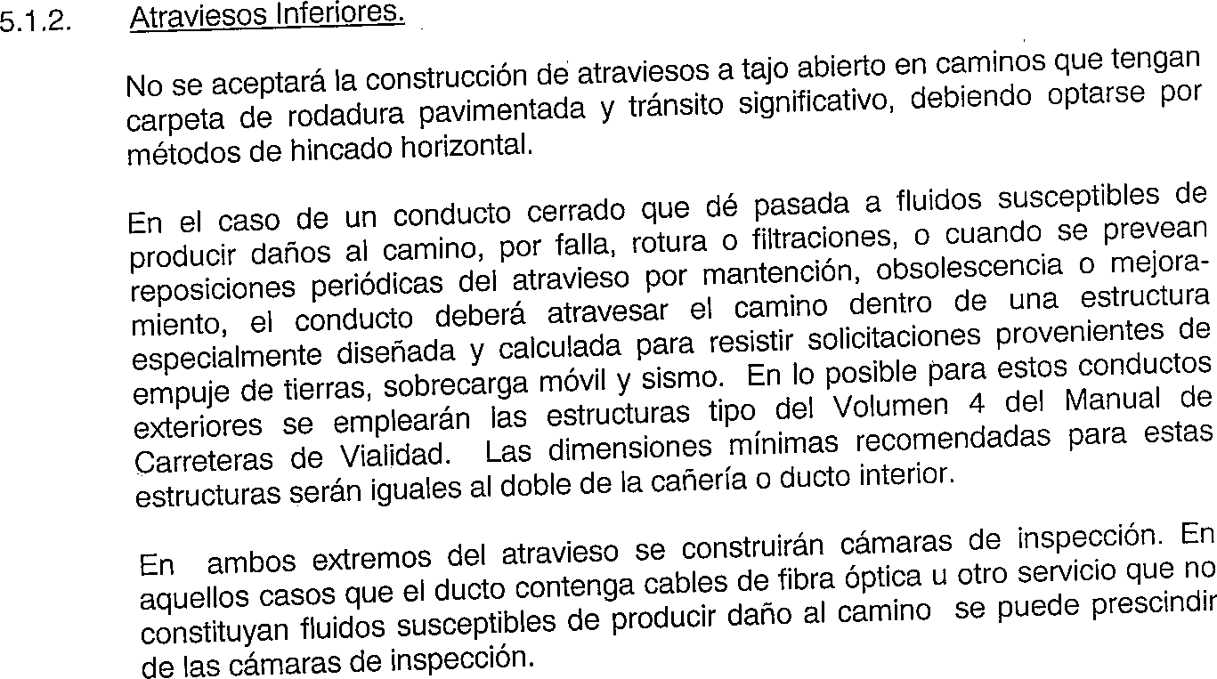
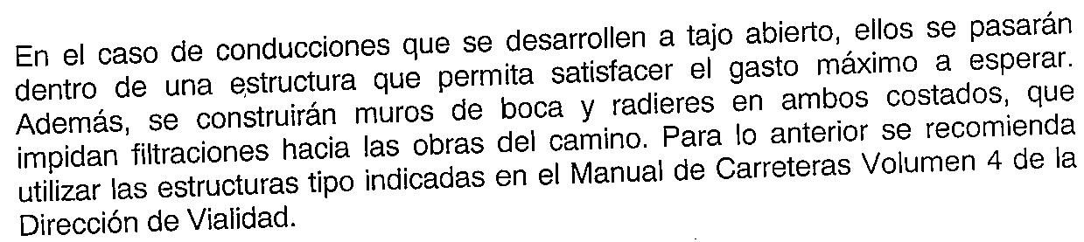
15

Slide 16
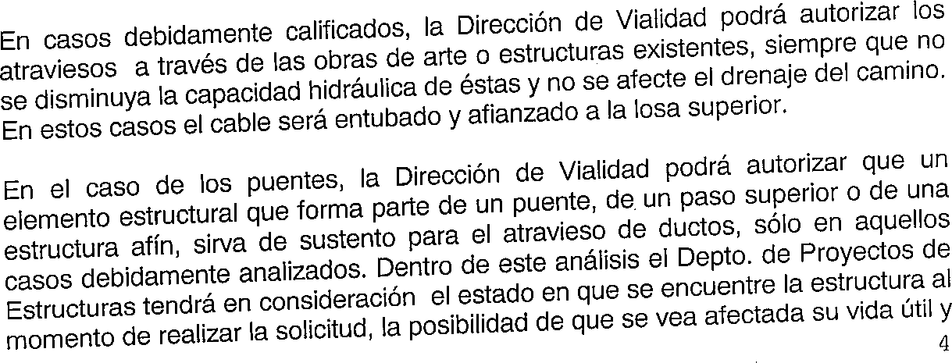
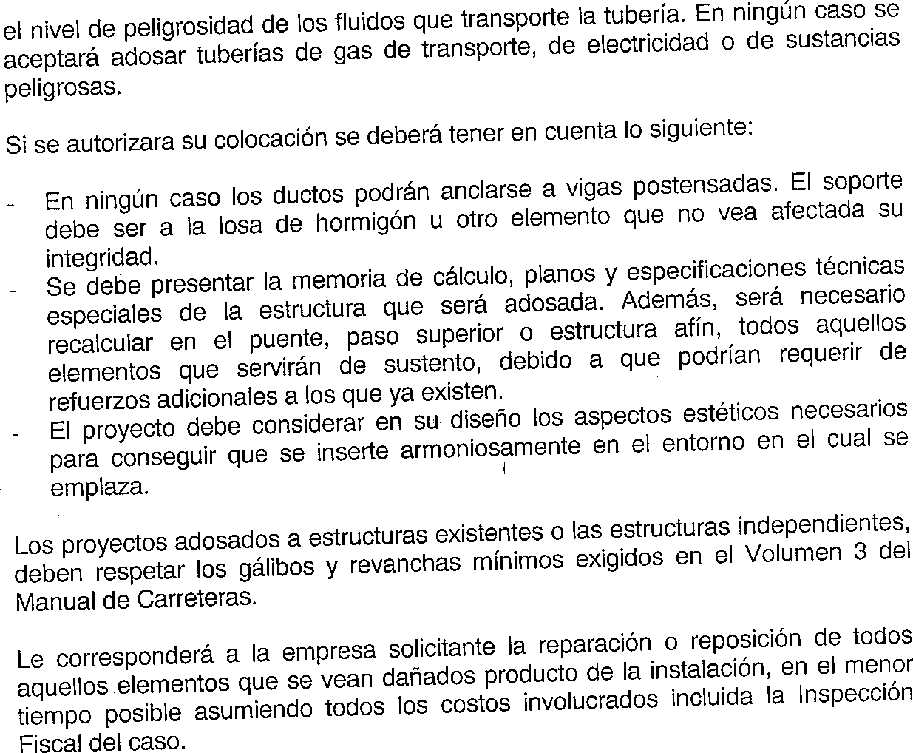
16

Slide 17
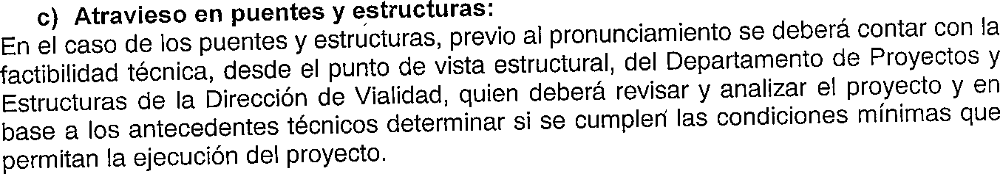
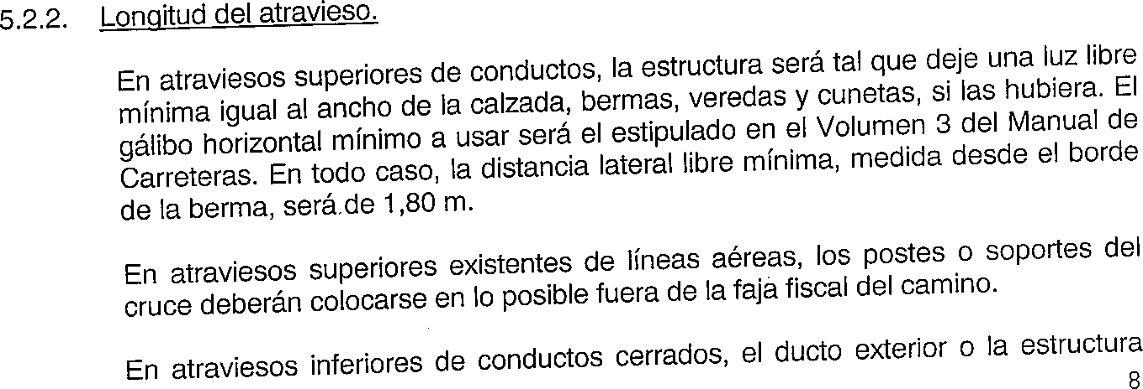
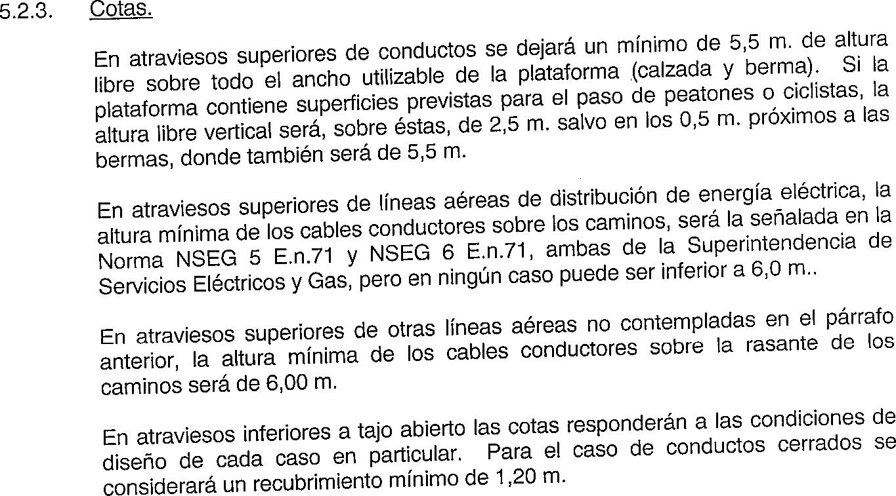
17

Slide 18
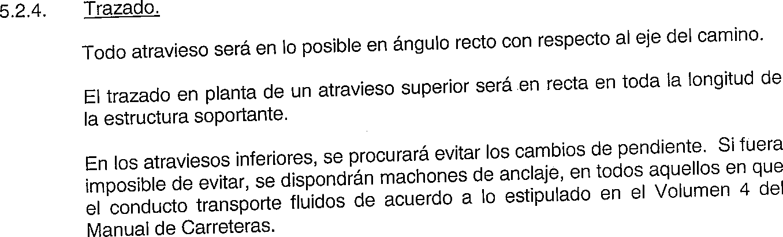

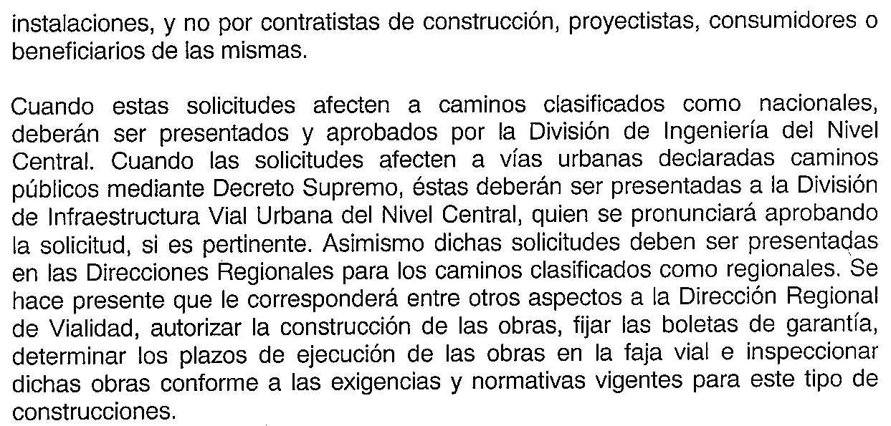
18

Slide 19
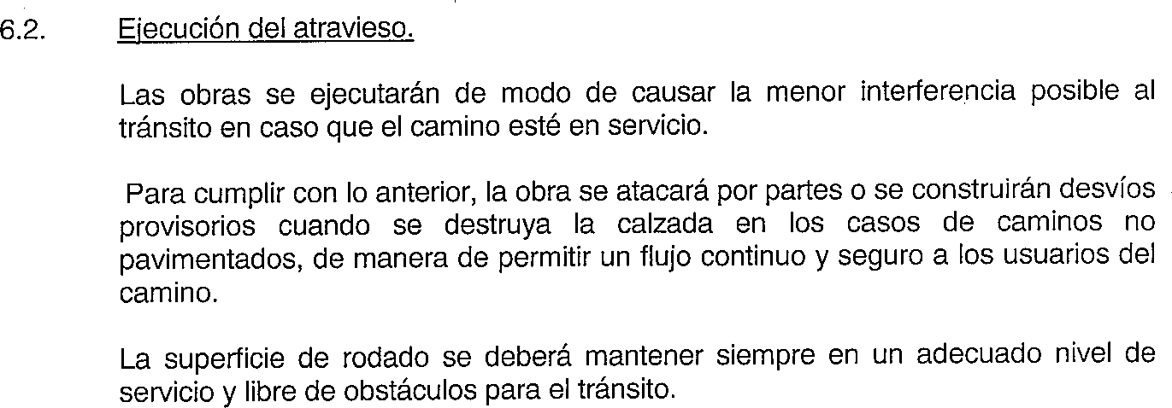

19

Slide 20
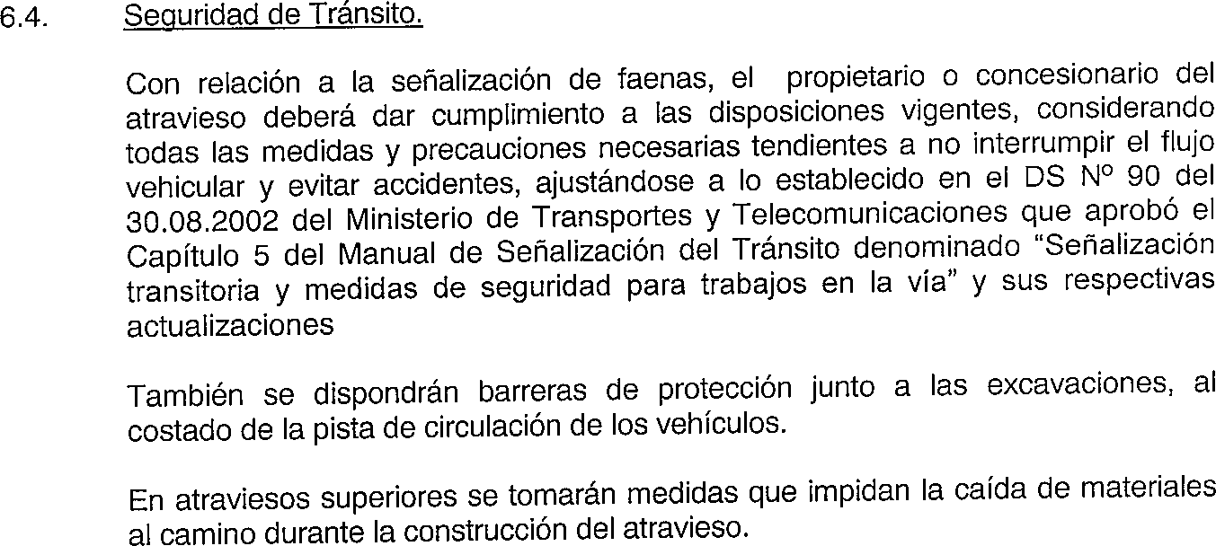
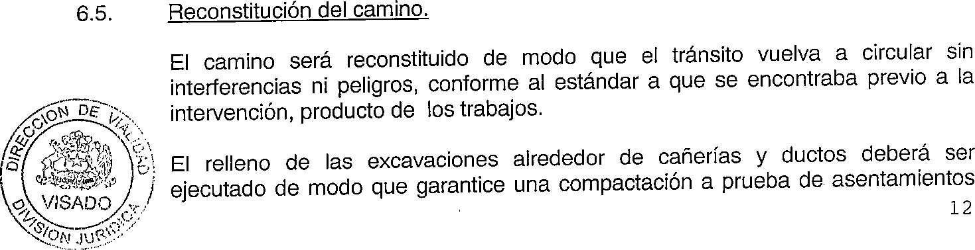
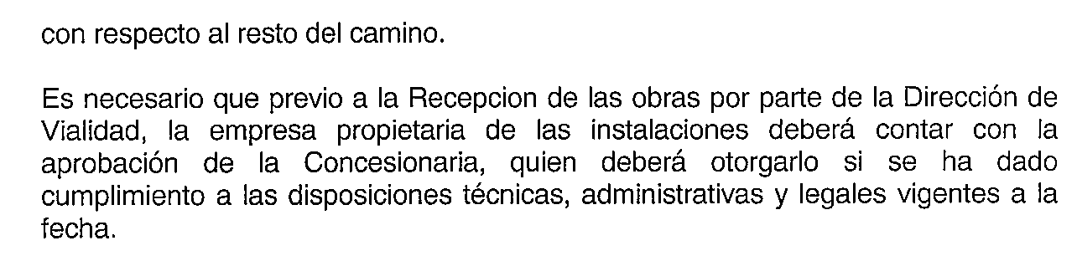
20

Slide 21

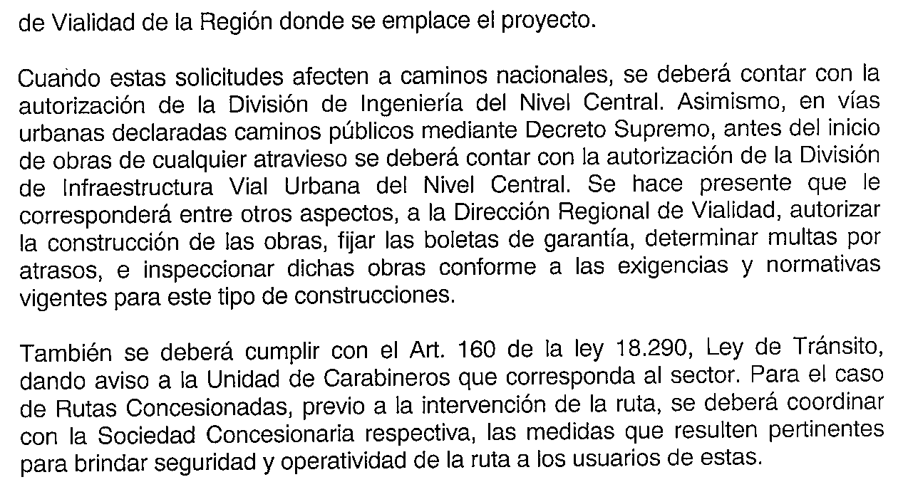
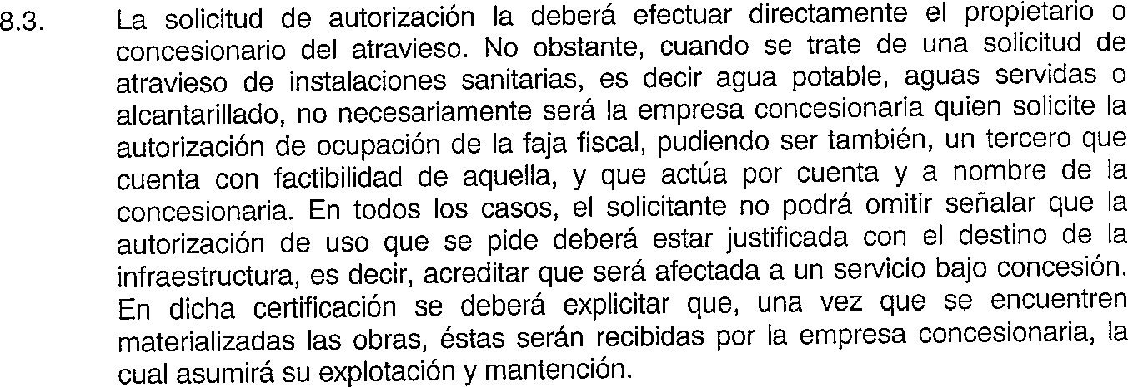
21

Slide 22
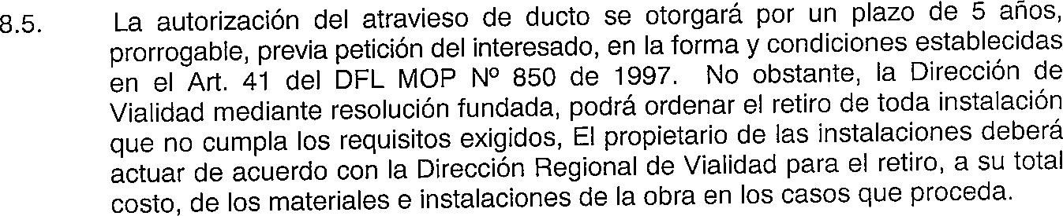
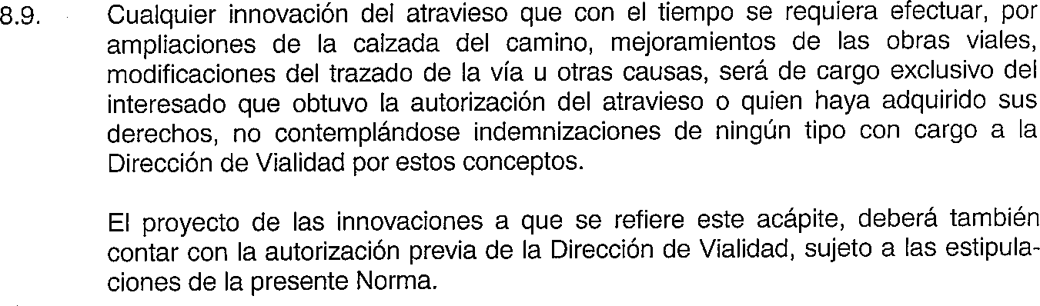
22

Slide 23





BASES TIPOS
23
RES. DGOP Nº 258 de fecha 09.10.2009
Modifica la RES DGOP Nº 48 de 2009 sobre Bases Administrativas para Contratos de Obras Públicas, Construcción y Conservación y Fija Texto refundido de la citada Resolución DGOP Nº 48 y sus modificaciones.
RES. DGOP Nº 48 de fecha 13.03.2009
Aprueba formato tipo de Bases Administrativas para Contratos de Obras Públicas, Construcción y Conservación.
RES. DGOP Nº 132 de fecha 04.06.2009
Aprueba formato tipo de Bases Administrativas Especiales Tipo para contratos de Conservación Global de Caminos a Serie de Precios Unitarios de la Dirección de Vialidad del Ministerio de Obras Públicas.
RES. DGOP Nº 211 de fecha 18.08.2009
Aprueba formato tipo de Bases Administrativas Especiales Tipo para contratos de Conservación Global Mixto por Nivel de Servicio y por Precios Unitarios (CG-NS) con sus Anexos; y las Especificaciones Técnicas Generales (ETG) Tipo para Contratos de Conservación Global Mixto por Nivel de Servicio y por Precios Unitarios (CG-NS) con su Anexo, de la Dirección de Vialidad del Ministerio de Obras Públicas.
RES. DGOP Nº 227 de fecha 28.08.2009
Aprueba Formato Tipo de Bases para Contratos de Asesoría a la Inspección Fiscal para la Ejecución de Obras Públicas.
RES DGOP Nº 162 de fecha 11.10.2013
Aprueba formato tipo de Bases Administrativas Tipo para Contratos de Estudio de la Dirección de Vialidad del Ministerio de Obras Públicas y sus respectivos formularios.
RES DGOP Nº 40 de fecha 24.04.2017
Complementa la RES N°258 Establece la Licitación Electrónica .

Slide 24
Gracias.

Slide 25


